Slide 1
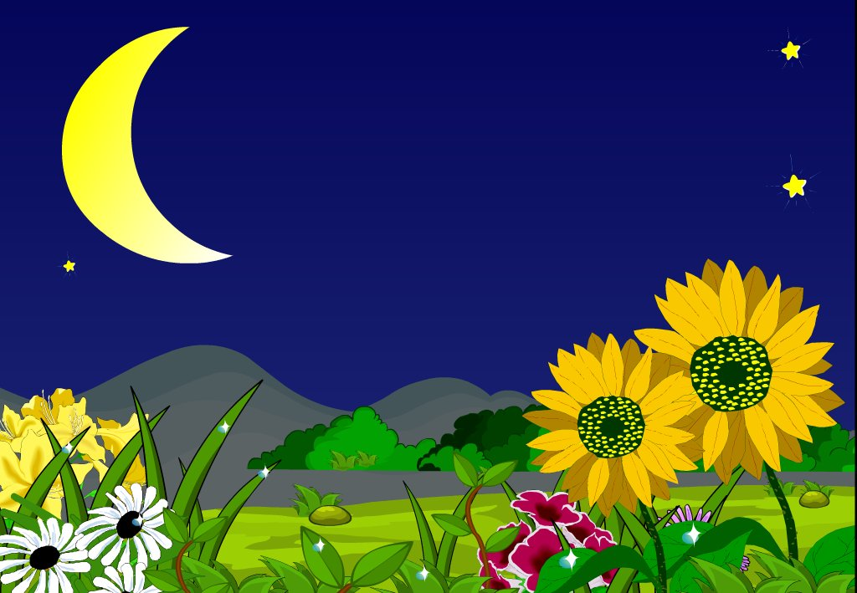

Slide 2
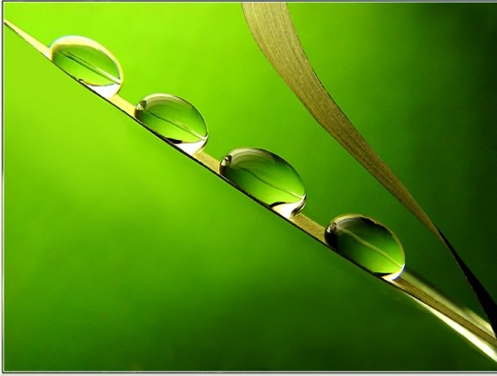
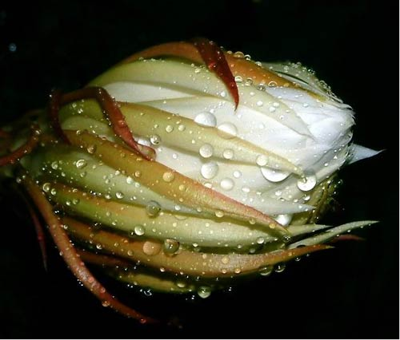
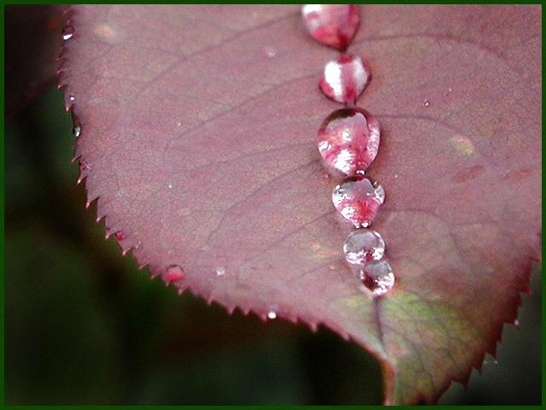
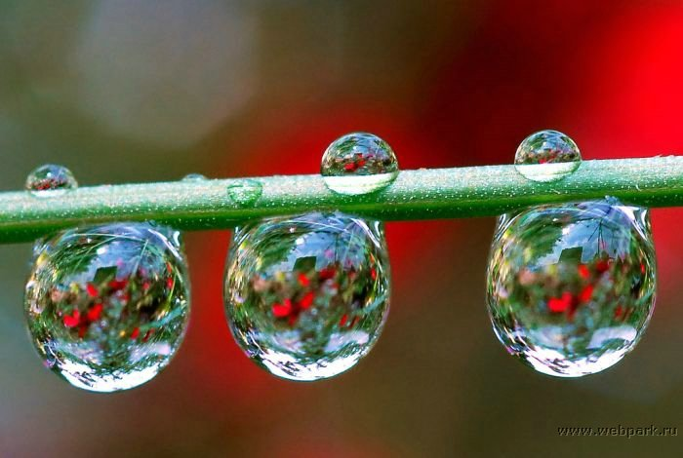
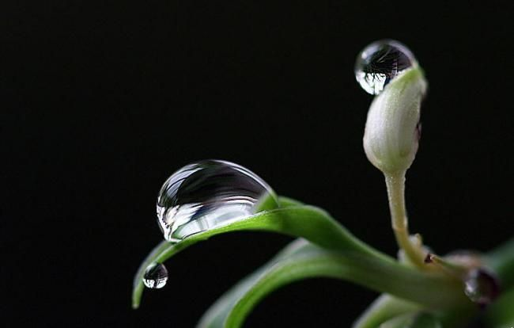
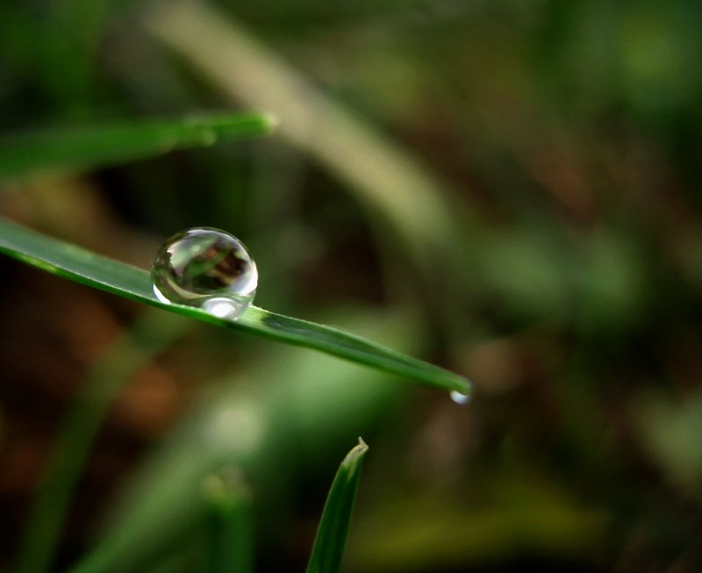
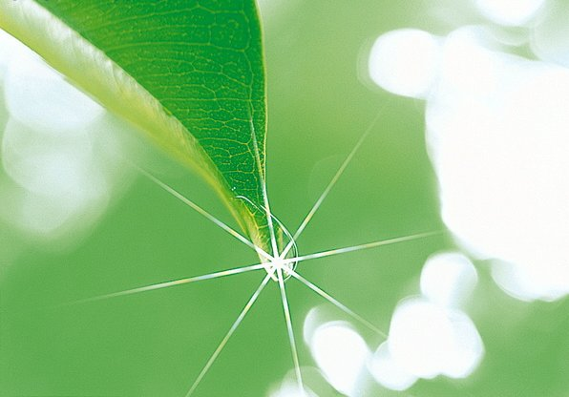


Slide 4
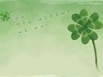
奏乐
钻石
黄豆粒
水晶
痕迹
格外精神
透明
夜幕
越来越亮
衰老
黎明
越来越大
生机
俊俏
越来越轻

Slide 5
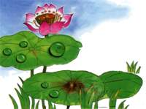

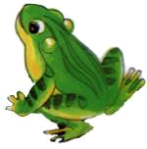
“早哇，像钻石那么闪亮的小露珠。”

Slide 6
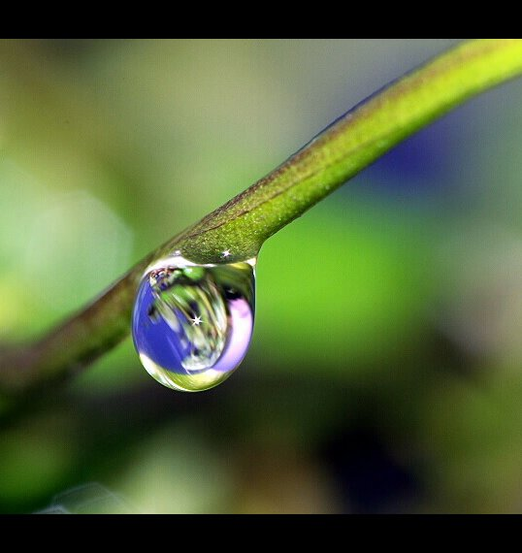
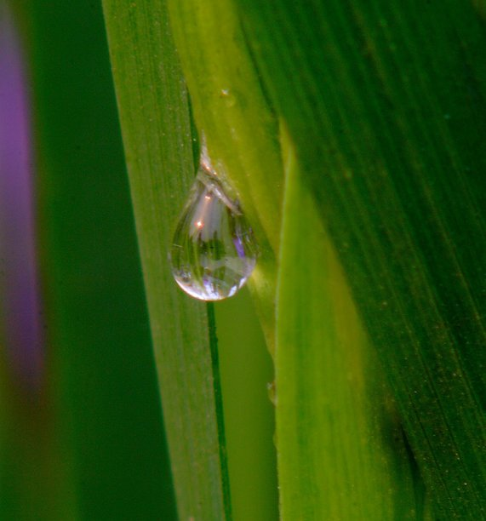
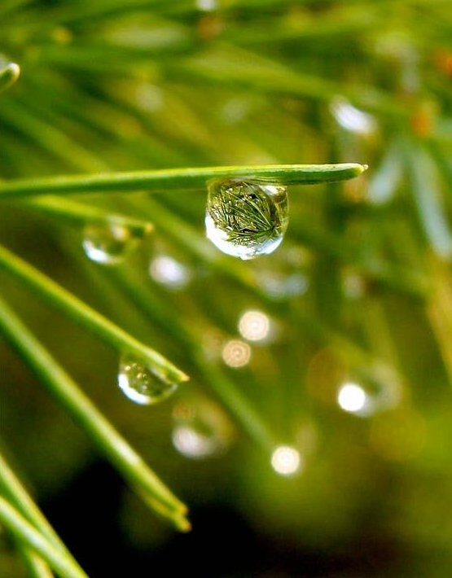
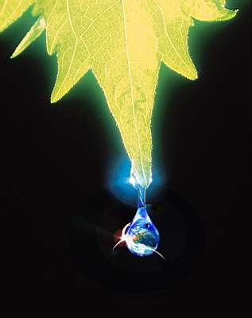
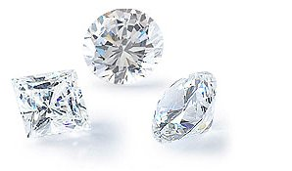

Slide 7
“早哇，像钻石那么闪亮的小露珠。”
蹦到荷叶上的小青蛙对小露珠说。
蹦

Slide 8
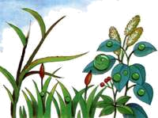
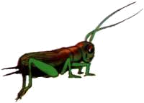
爬到草秆上的小蟋蟀对小露珠说。
“早哇，像水晶那么透明的小露珠。”

Slide 9
爬到草秆上的小蟋蟀对小露珠说。
“早哇，像水晶那么透明的小露珠。”

Slide 10
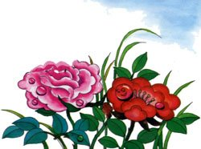
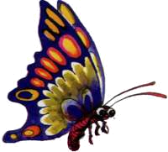
“早哇，像珍珠那么美丽的小露珠。”
落在花朵上的小蝴蝶对小露珠说。

Slide 11
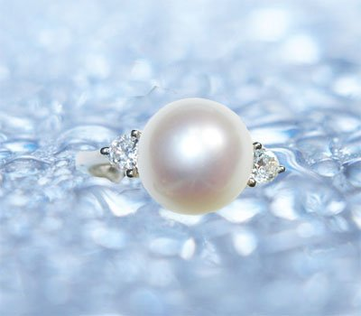

Slide 12
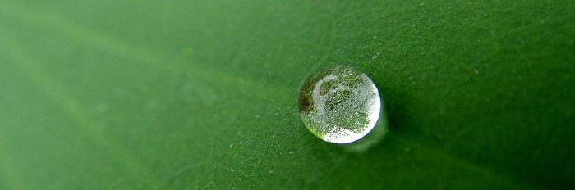

Slide 13
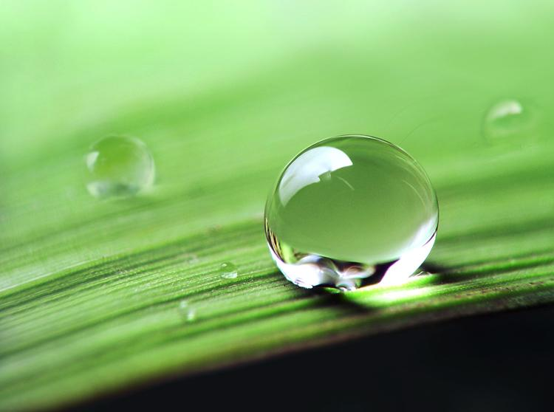

Slide 14
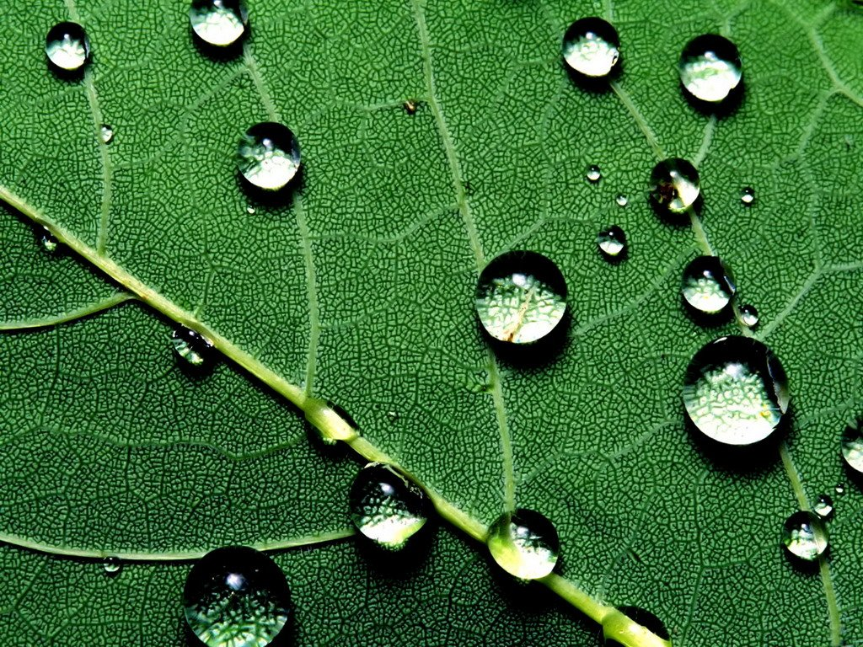

Slide 15
“早哇，像珍珠那
美丽的小露珠。”
落在花朵上的小蝴蝶对小露珠说。

Slide 17
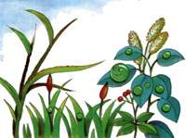
“早哇，像（ ）那么
（ ）的小露珠。”（ ）对小露珠说。

Slide 18
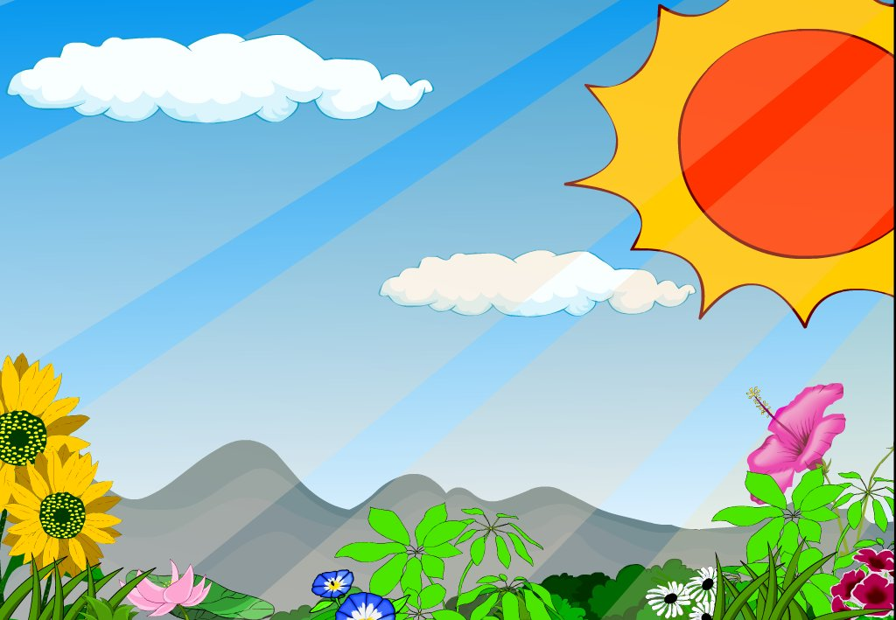


Slide 19
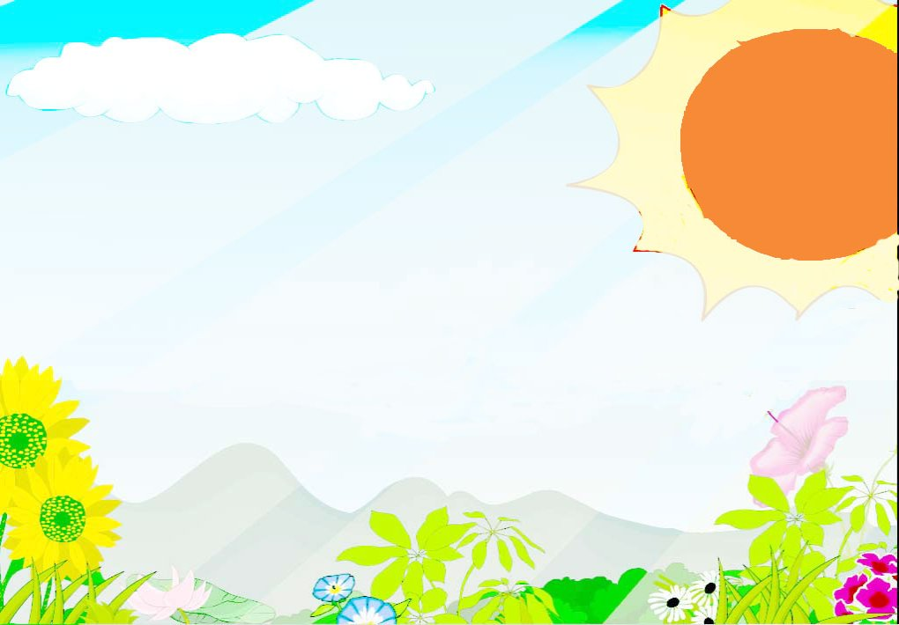
所有的植物都变得格外精神，连那些衰老的花草、树木也都显现出生机。

Slide 20
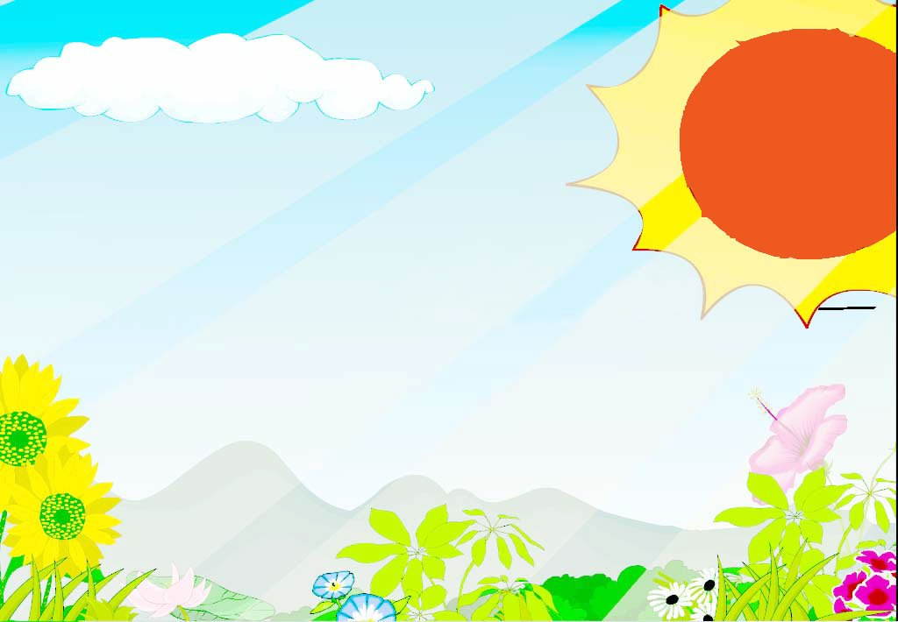
金黄的向日葵，碧绿的白杨树，紫红的喇叭花，还有数不尽的鲜花嫩草，都像俊俏的小姑娘戴上了闪闪发光的珠宝。

Slide 21

仿照课文中“金黄的向日葵、碧绿的白杨树、紫红的喇叭花”再来说说
（ ）的（ ）也喜欢小露珠

Slide 22

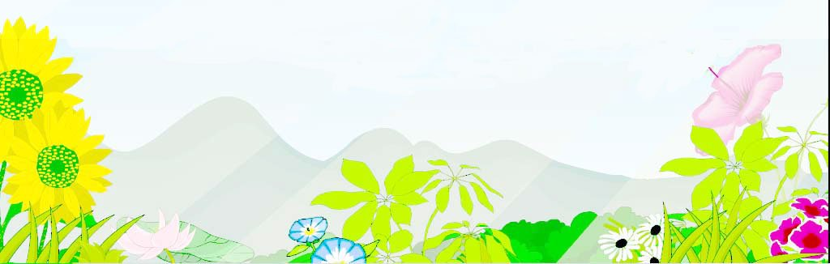
“谢谢你小露珠， 。” 说。

Slide 23
一会儿，太阳公公披着彩霞，从东方升起来了，照亮了天空和大地。小露珠反射着霞光，所有的植物都变得格外精神，连那些衰老的花草、树木也都显现出生机。金黄的向日葵，碧绿的白杨树，紫红的喇叭花，还有数不尽的鲜花嫩草，都像俊俏的小姑娘戴上了闪闪发光的珠宝。

Slide 24

渐渐地，太阳公公散发的热量越
来越大，小露珠的身子也越来越
轻了。
小露珠爬呀，滚呀，越来越大,越
来越亮 。

Slide 25
1、雨下得越来越（ ）了，
地上的水越来越（ ）了。

Slide 26
2、秋天到了，天气越来越（ ）了，（ ）越来越（ ）了。

Slide 27
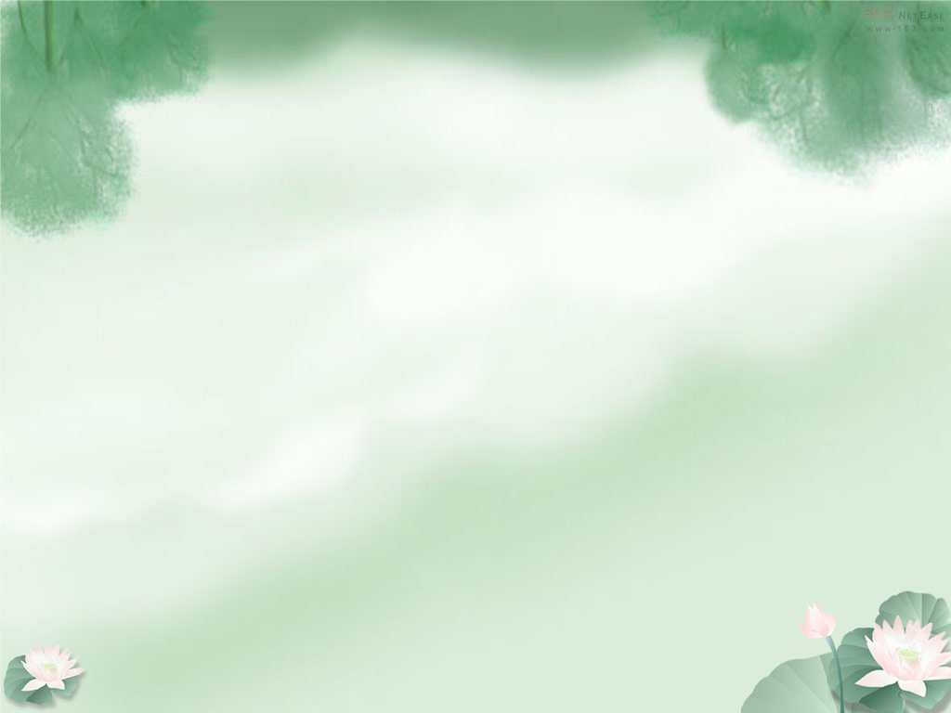
向日葵对她点头
白杨树向她招手
喇叭花动情地吹奏着乐曲
大家多么想把小露珠留住哇

Slide 28
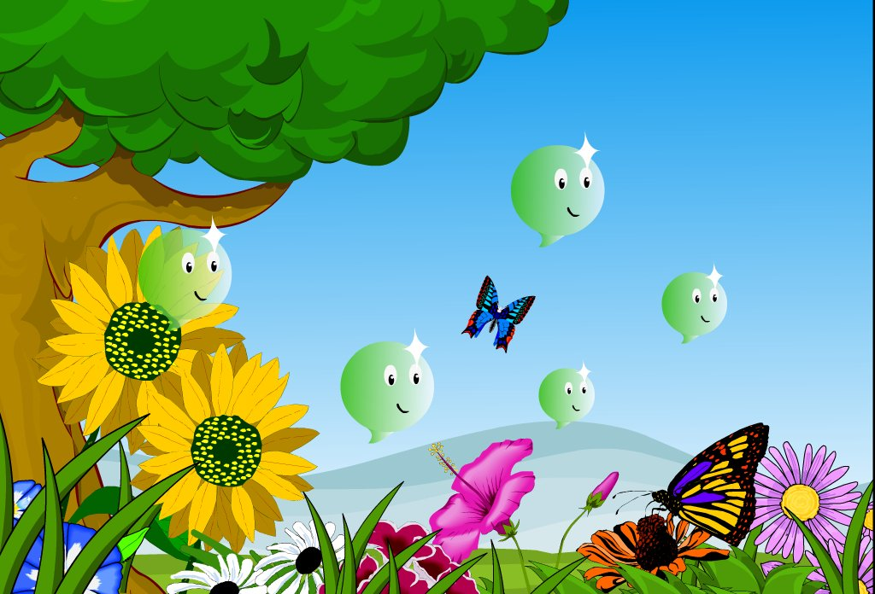

Slide 29

好像在说“ ”

Slide 30
她还是化做水蒸气了，没留下一点儿痕迹。

Slide 31
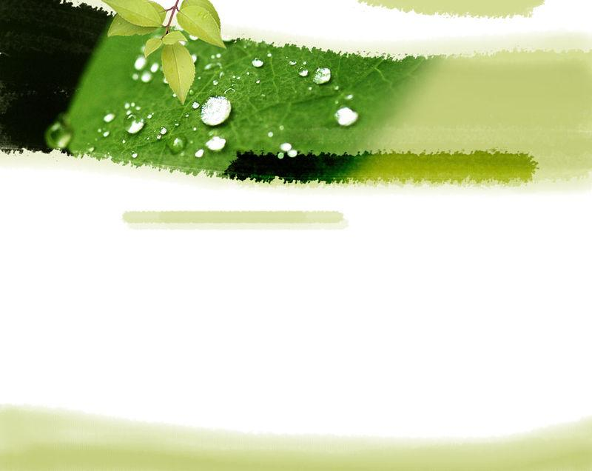
（ ）的小露珠

